Slide 1
Entregables
PRESENTACIÓN…
Gestión de las alergias a los alimentos en las escuelas (FAMS):
recomendaciones de expertos para el nivel primario y secundario

Slide 2
Enfoque/plan de trabajo
Reconocimiento
El proyecto de FAMS y el documento de recomendaciones de expertos está respaldado por el Acuerdo de Cooperación N.º NU380T000282, financiado por los Centros para el Control y la Prevención de Enfermedades (Centers for Disease Control and Prevention), en asociación con la American Academy of Pediatrics. Sus contenidos son responsabilidad exclusiva de Food Allergy Research and Education y no necesariamente representan las opiniones oficiales de la American Academy of Pediatrics o los Centros para el Control y la Prevención de Enfermedades del Departamento de Salud y Servicios Humanos (Department of Health and Human Services).

Slide 3
Objetivo del proyecto
¿Qué es FAMS?
Un conjunto simplificado de recomendaciones de expertos para la gestión de las alergias a los alimentos en las escuelas (nivel primario y secundario).
Complementa las Pautas voluntarias para el manejo de alergias alimentarias en las escuelas y los programas de cuidado y educación temprana de 2013 (108 páginas).
El objetivo del documento FAMS es que sea conciso, consumible y aplicable.
Está basado en evidencia actualizada según esté disponible y en recomendaciones revisadas de expertos.
NOTA: El documento de FAMS solo hace referencia a la escolarización de nivel primario y secundario, no a la educación de primera infancia.
Notes:
FAMS es un conjunto simplificado de recomendaciones de expertos para la gestión de las alergias a los alimentos en escuelas (nivel primario y secundario).
Estas recomendaciones pretenden complementar las pautas de alergia a los alimentos existentes de 2013 y están diseñadas para que sean fáciles de consumir y de aplicar en las escuelas.
Estas recomendaciones de expertos de 2024 también se basan en evidencia actual y en recomendaciones de expertos actualizadas.

Slide 4
¿Quiénes formaban parte del Consejo Consultivo?
Michael Pistiner (MD, MMSc) Mass General for Children – (presidente)
Brooke Balchan (DO, FAAP) American Academy of Pediatrics (AAP), Consejo de Salud Escolar (Council on School Health)
Andrea Boudreaux (PsyD, MPH, MHA, FACH) Asociación Estadounidense de Salud Escolar (American School Health Association, ASHA)
Kelly Cleary (MD, FAAP) Food Allergy Research and Education (FARE)
Liz Dixon (MS) Instituto de Nutrición Infantil (Institute for Child Nutrition, ICN)
Eleanor Garrow-Holding y Amelia Smith (JD) Equipo de Conexión de Alergia a los Alimentos y Anafilaxis (Food Allergy & Anaphylaxis Connection Team, FAACT)
Kayla Jackson Asociación de Superintendentes Escolares (The School Superintendents Association, AASA)
Susan Maffe (MS, RD, SNS) Asociación de Nutrición Escolar (School Nutrition Association, SNA)
Lynda Mitchell (MA, CAE) Red de Alergia y Asma (Allergy & Asthma Network)
Linda Neumann (RN) Asociación Nacional de Enfermeras Escolares (National Association of School Nurses, NASN)
Jenna Riemenschneider (MSc) Fundación de Asma y Alergias de Estados Unidos (Asthma and Allergy Foundation of America, AAFA)
Thomas Silvera (MSHS-PH) Fundación Elijah-Alavi (Elijah-Alavi Foundation)
Mary Vargas (JD) Stein & Vargas LLP
Julie Wang (MD) American Academy of Pediatrics (AAP), Icahn School of Medicine at Mount Sinai
Notes:
Esta impresionante lista de miembros del Consejo Consultivo incluye a padres, administradores, enfermeras escolares, expertos en nutrición escolar, médicos y defensores, todos ellos son representantes de algunas de las organizaciones más prestigiosas en sus respectivos campos. La experiencia y el punto de vista de cada uno de ellos permitió elaborar un conjunto de recomendaciones de expertos muy completo y pertinente.

Slide 5
Enfoque/plan de trabajo
¿Quién respaldó las recomendaciones de FAMS?
Notes:
Una vez que el Consejo Consultivo de expertos redactó las recomendaciones de expertos (luego de meses de reuniones y diálogo), el borrador del documento de recomendaciones de expertos de FAMS se distribuyó entre un grupo selecto de organizaciones que son líderes en materia de alergias y salud escolar.
Todas las organizaciones aquí representadas respaldaron plenamente las recomendaciones de expertos de FAMS de 2024

Slide 6
¿Cuáles son las recomendaciones de expertos de FAMS?
Notes:
En este resumen se muestran las 34 recomendaciones del Consejo Consultivo de Expertos. Este es un resumen que se encuentra en las páginas 8 y 9 del documento de recomendaciones de expertos de FAMS.
Veamos cada una de las 4 categorías por separado.

Slide 7
Entregables
¿Cuáles son las 4 secciones de las recomendaciones de expertos de FAMS?
Capacitación y educación del personal
Prevención de la exposición a los alérgenos
Preparación en casos de emergencia
Comunicación y colaboración
Notes:
A continuación, se presentan las cuatro secciones del documento de recomendaciones de expertos de FAMS.
(HAGA CLIC PARA ANIMAR CADA UNA Y LEERLAS EN VOZ ALTA)
Veamos la sección 1.

Slide 8
Sección 1: Capacitación y educación del personal
Notes:
En la primera sección de las recomendaciones de expertos de FAMS se hace hincapié en la capacitación y educación del personal.
Puede ver preguntas concretas que las escuelas podrían plantearse y las recomendaciones sobre la manera en que una escuela o sistema escolar puede abordar eficazmente esa pregunta.
(HAGA CLIC PARA ANIMAR) Por ejemplo, “¿Qué información deben incluir las escuelas en la capacitación sobre la alergia a los alimentos?”
Haga referencia a algunos recursos que pueden utilizarse para la capacitación, tales como las formaciones “Cuidar e incluir a los estudiantes” y “Escuelas seguras para personas con alergia a los alimentos: aspectos básicos” (1 página) que pueden ser de utilidad para los voluntarios.

Slide 9
Sección 1: Capacitación y educación del personal
Notes:
A continuación, puede ver cada una de las 5 recomendaciones que aparecen debajo de la pregunta.
(HAGA CLIC PARA ANIMAR) Por ejemplo, en la Recomendación 1.1 se afirma lo siguiente: “Capacitar a todo el personal sobre la prevalencia y la carga de la alergia a los alimentos, los alérgenos alimentarios frecuentes, la prevención de la exposición a los alérgenos alimentarios y el reconocimiento y la gestión de las reacciones alérgicas a los alimentos”.
A continuación, puede ir a la página correspondiente que muestra un desglose detallado de lo que incluye esta recomendación.

Slide 10
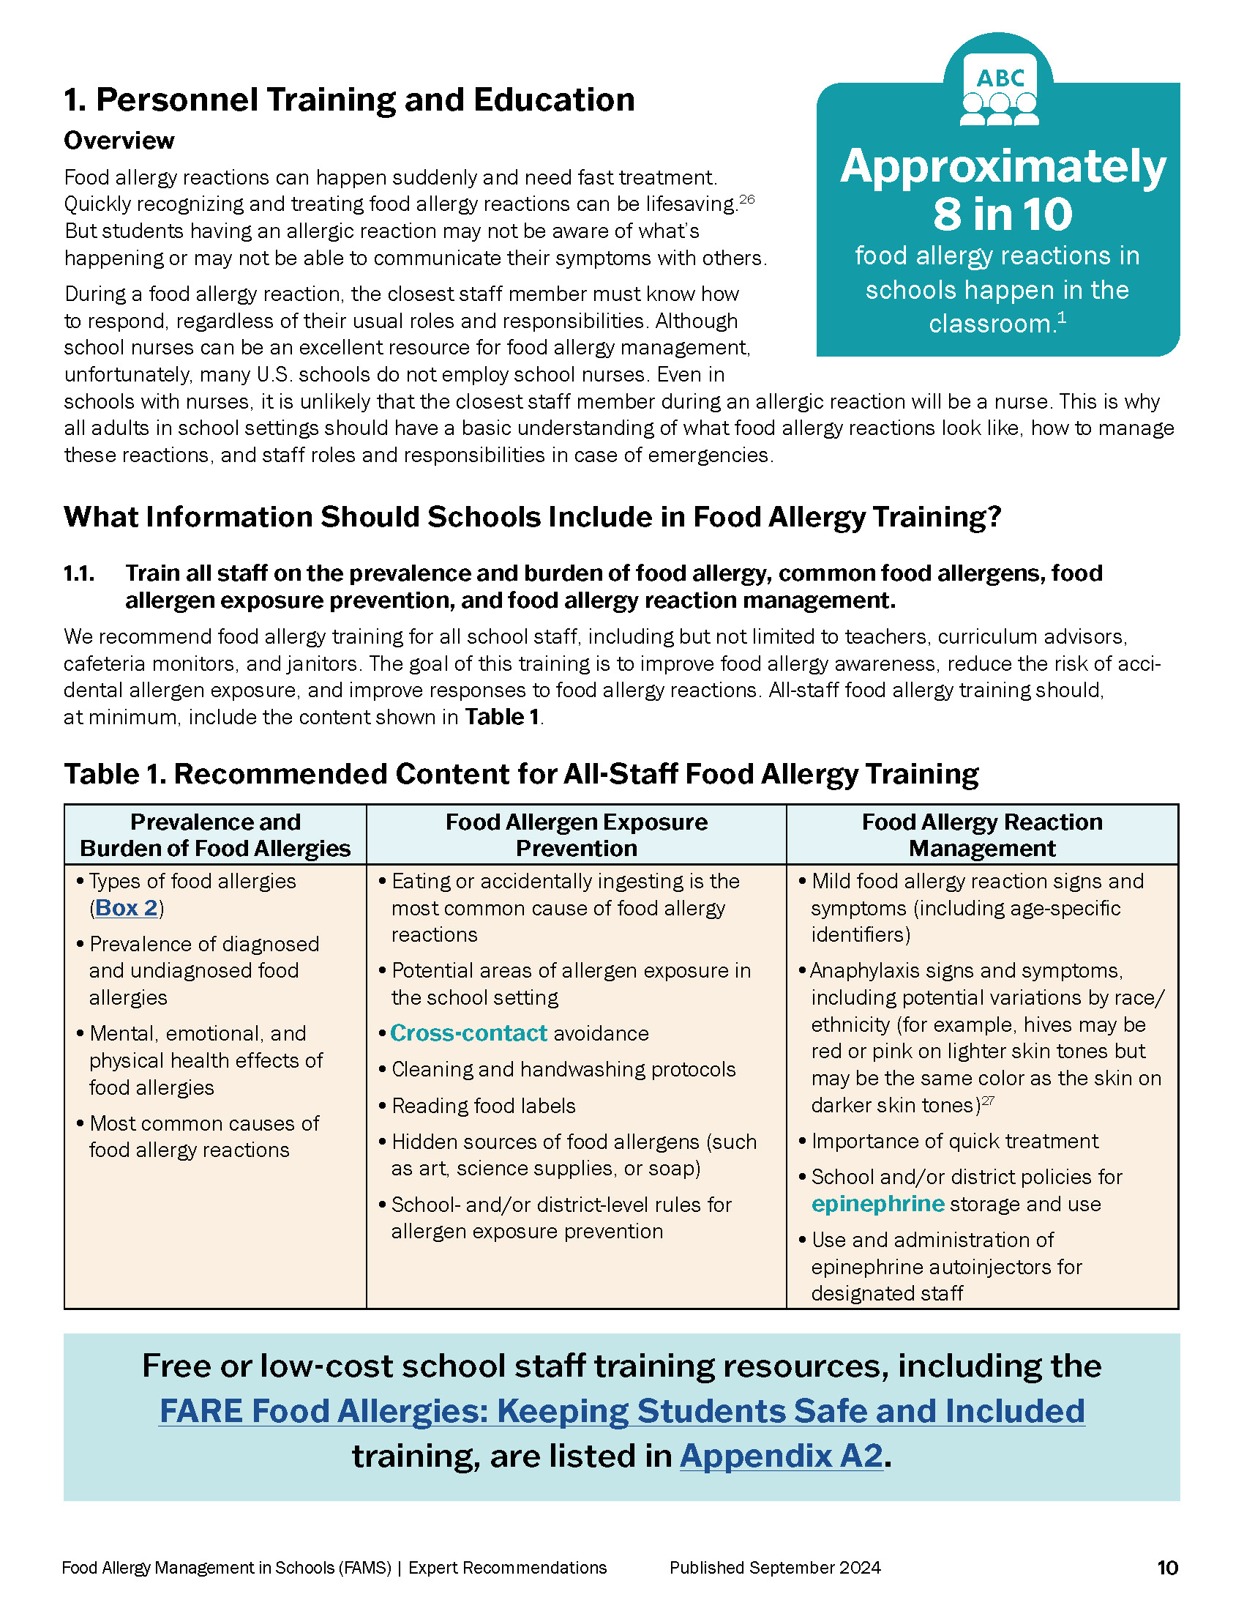
Sección 1: Capacitación y educación del personal
Recomendación 1.1
Cada sección tiene un resumen.
Cada número de recomendación se corresponde con el resumen.
Cada recomendación contiene numerosos detalles y referencias.
Los términos del glosario aparecen en color verde azulado.
Se incluyen enlaces activos a los recursos disponibles.
Notes:
Cada sección se estructura de manera similar.
(Haga clic para animar cada cuadro de texto).

Slide 11
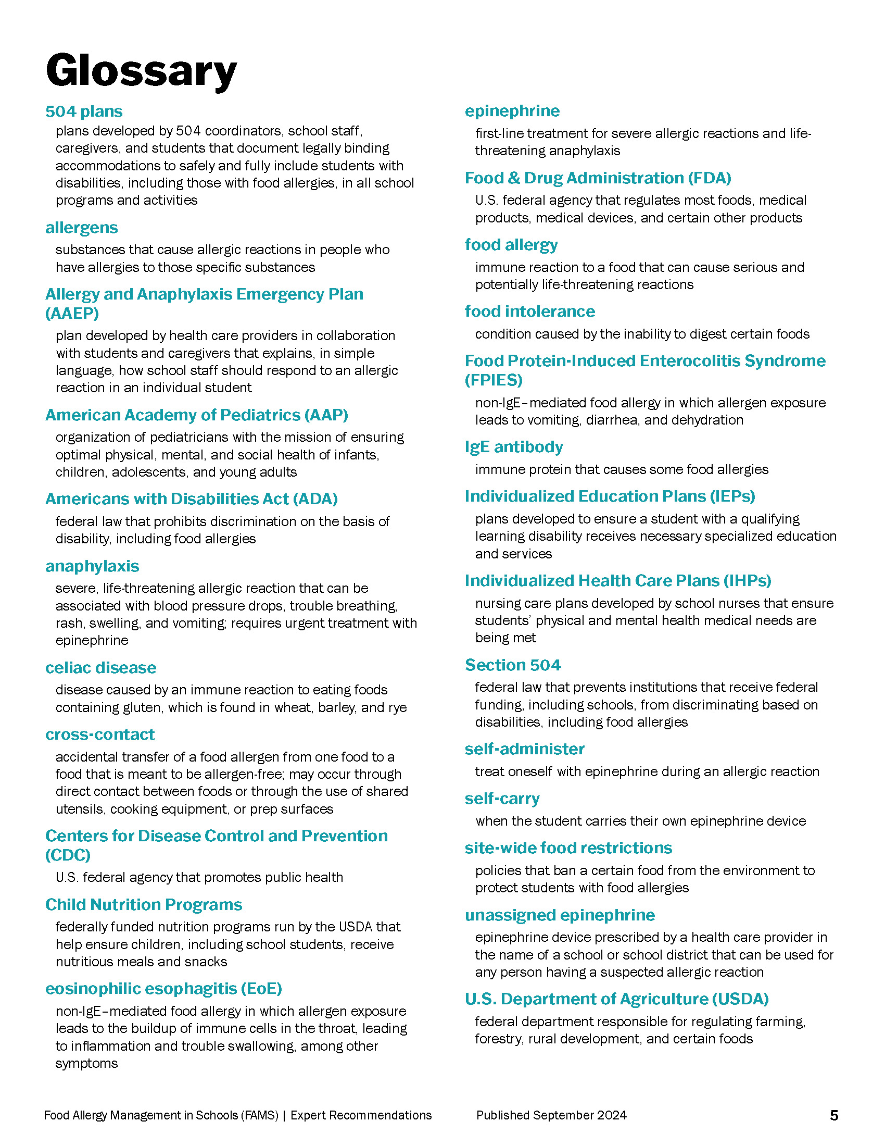
Glosario: página 5
FPO
Notes:
El glosario se encuentra en la página 5.

Slide 12
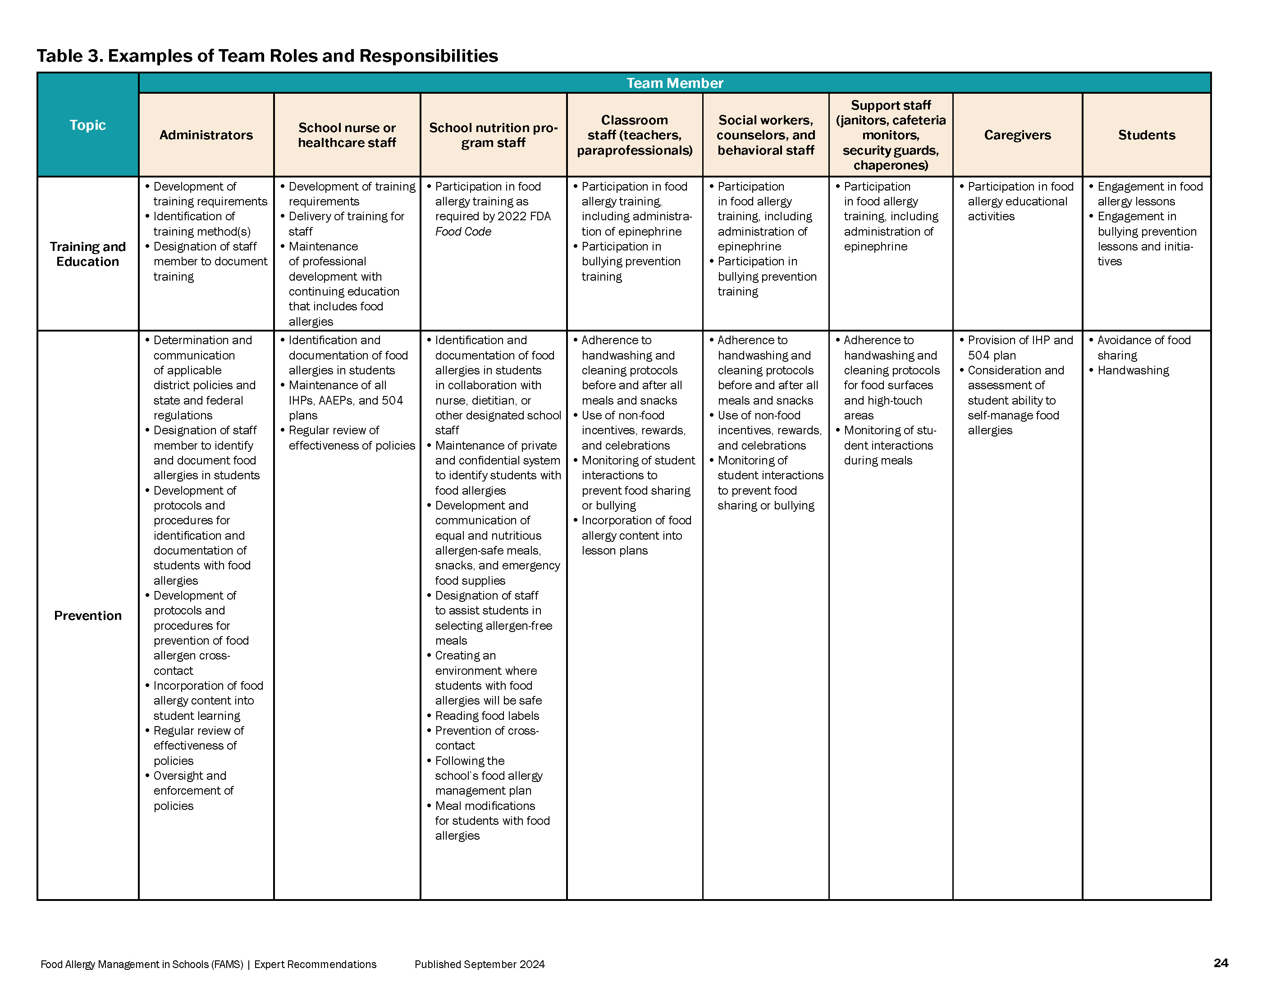
Tablas y recursos
Hay tablas útiles a lo largo del documento para desglosar la información.
FPO
Notes:
Hay tablas útiles a lo largo del documento para ayudar a desglosar la información. Por ejemplo, esta es la tabla 3 de la sección 3, que ayuda a identificar los roles y las responsabilidades de los diferentes miembros del equipo cuando se trata de la gestión de las alergias a los alimentos en las escuelas.

Slide 13
Tablas y recursos
El Anexo contiene una lista de lo siguiente:
Recursos de capacitación valiosos
Enlaces para acceder a ellos
A quién va dirigida la capacitación
La modalidad de la capacitación
Las tarifas de pago para acceder a la capacitación o su carácter de gratuito
Notes:
El Anexo también contiene una lista de recursos de capacitación valiosos con enlaces directos para acceder a ellos, la modalidad de la capacitación, si tiene pagos asociados y para quién es más adecuada la capacitación.
Tenga en cuenta que, dado que las recomendaciones de expertos de FAMS acaban de publicarse, por el momento solo podemos validar los recursos que figuran al principio de la lista. Vuelva a consultar en línea las publicaciones actualizadas a medida que se validen otros recursos de capacitación para que estén en consonancia con las recomendaciones de expertos de FAMS de 2024.

Slide 14
¿Cómo puedo acceder al documento de FAMS?
www.FoodAllergy.org/FAMSExpertRecommendations
Notes:
Utilice el código QR o escriba el enlace en su navegador para acceder a una versión descargable de las recomendaciones de expertos de FAMS.

Slide 15
¿Qué puede hacer con el documento
“Gestión de las alergias a los alimentos en las escuelas: recomendaciones de expertos”?

Slide 16
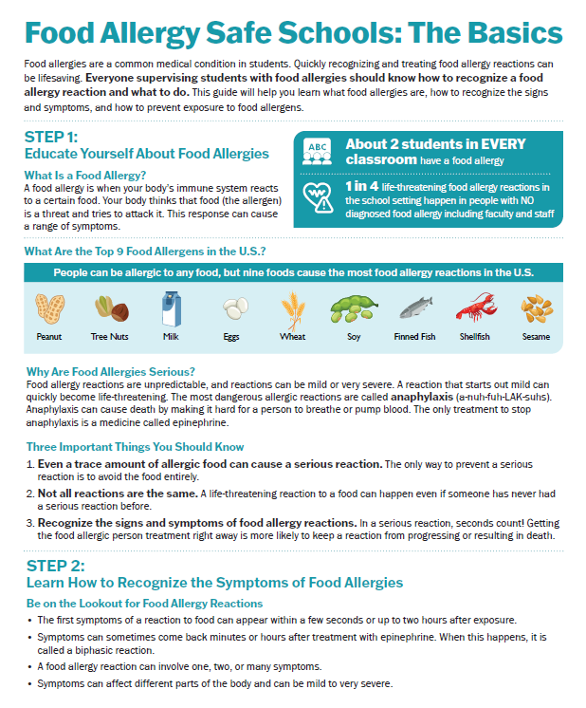
Descripción general de los recursos de FAMS de FARE
Documento “Gestión de las alergias a los alimentos en las escuelas (FAMS): recomendaciones de expertos”
Folleto para ayudar a los voluntarios, el personal temporal o los contratistas a comprender los aspectos básicos de seguridad sobre las alergias a los alimentos.
Descripción general de la presentación sobre FAMS para utilizar en la capacitación del personal “FAMS: recomendaciones de expertos” y recursos para promover la integración de las recomendaciones en las escuelas.
Capacitación GRATUITA sobre FARE en FoodAllergyAcademy.org: versiones disponibles para padres y personal administrativo y escolar.
Un programa educativo sencillo que ayuda a niños y adolescentes a aprender a Proteger la Vida, siendo un buen amigo de los niños con alergia a los alimentos.
www.FoodAllergyAcademy.org
Notes:
Utilice el código QR o escriba el enlace en su navegador para acceder a una versión descargable de las recomendaciones de expertos de FAMS.

Slide 17
FAMS
en
acción
Audiencia | Recomendaciones de actuación
Administradores | Revisar “FAMS: recomendaciones de expertos” y compartir estas recomendaciones con el personal y las organizaciones y asociaciones de padres y maestros. Completar la versión para administradores de la capacitación “Cuidar e incluir a los estudiantes (KSSI)”. Trabajar para actualizar las políticas y procedimientos del distrito o de la escuela de modo que reflejen las recomendaciones.
Personal escolar y cuidadores | Revisar el documento de FAMS. Completar la versión para el personal escolar y los cuidadores de la capacitación “Cuidar e incluir a los estudiantes (KSSI)”. Instruir a los estudiantes usando el plan educativo: “Be a PAL (Protect A Life)” de FARE.
Todos | Proporcionar el folleto “Escuelas seguras para personas con alergia a los alimentos: aspectos básicos” a los voluntarios, contratistas y personal contratado a corto plazo.
TODOS LOS RECURSOS ESTÁN DISPONIBLES EN EL SIGUIENTE ENLACE:
www.FoodAllergy.org/FAMSExpertRecommendations

Slide 18
¡Comuníquese con FARE
si tiene preguntas!
Si tiene preguntas o más información, envíe un correo electrónico a:
education@foodallergy.org

